Slide 1
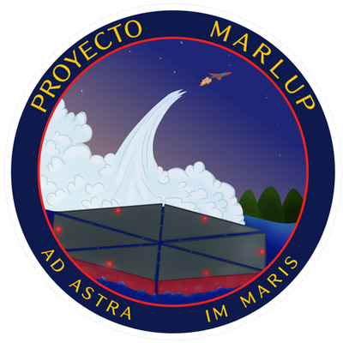


MARLUP PROJECT
AD ASTRA IN MARIS
Control y gemelo digital de una Plataforma de lanzamiento marítima para operaciones de cohetes pequeños

Slide 2


LO QUE HOY SE
PUEDE PROBAR
Cohetería de baja potencia
Video: Asociación Costarricense de Cohetería
Notes:
Jorge

Slide 3
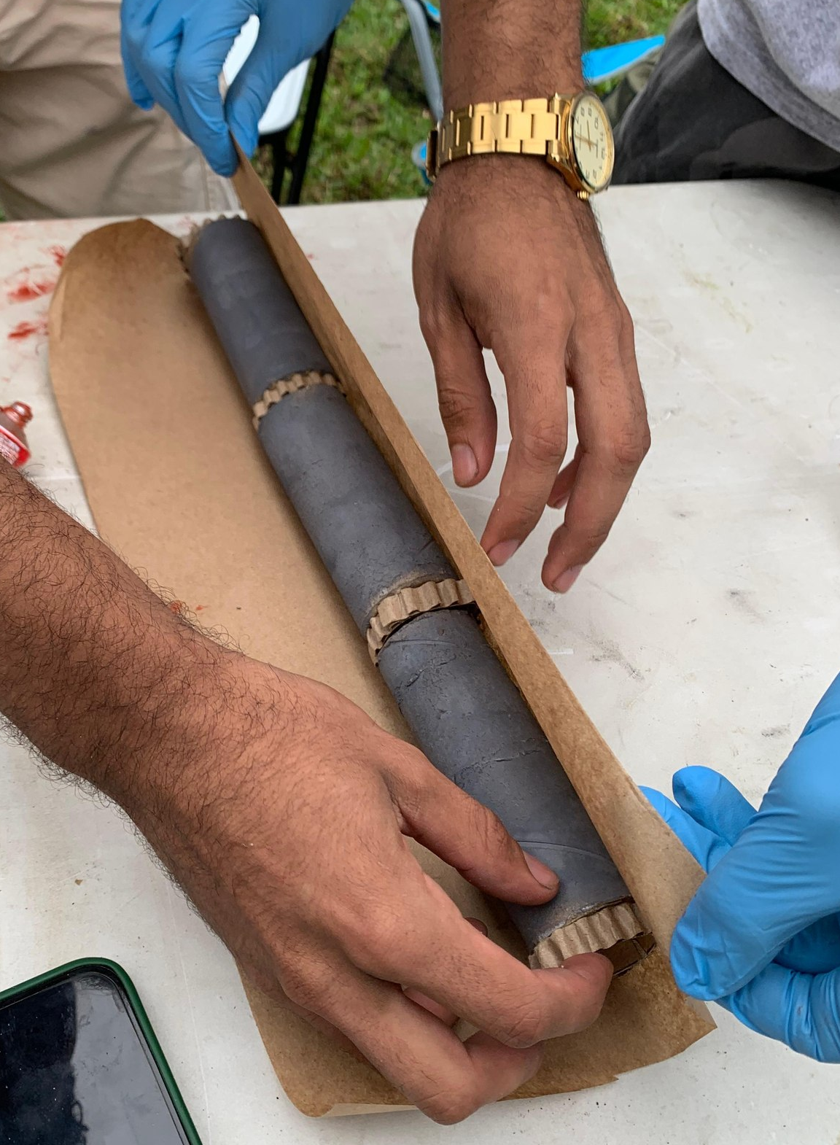
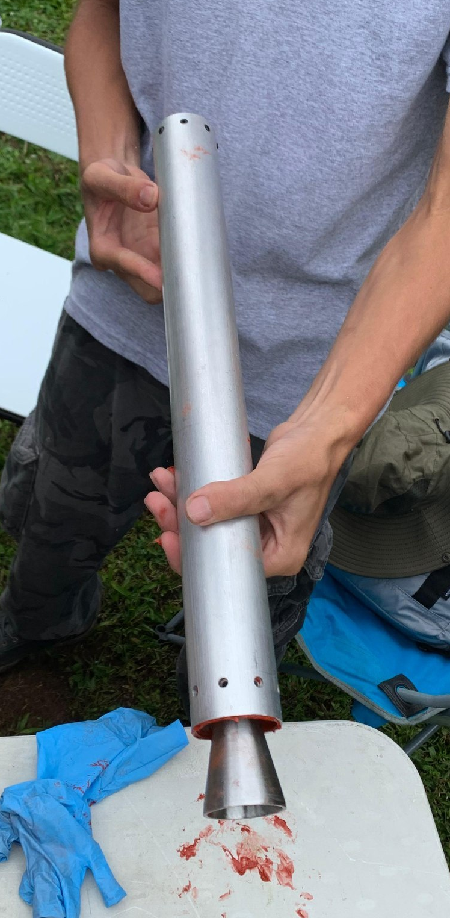
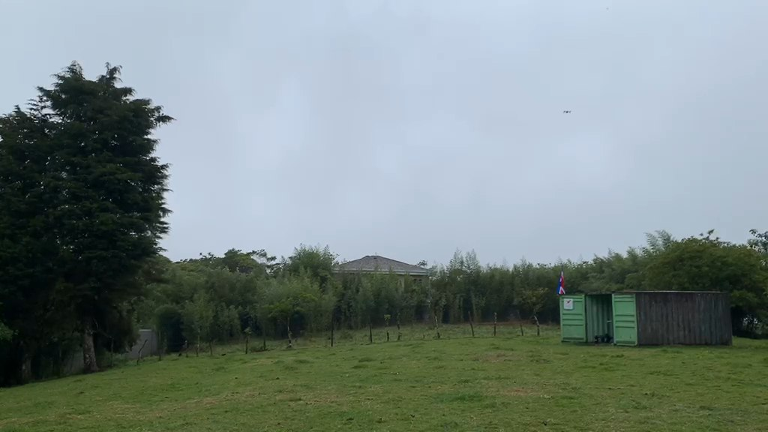
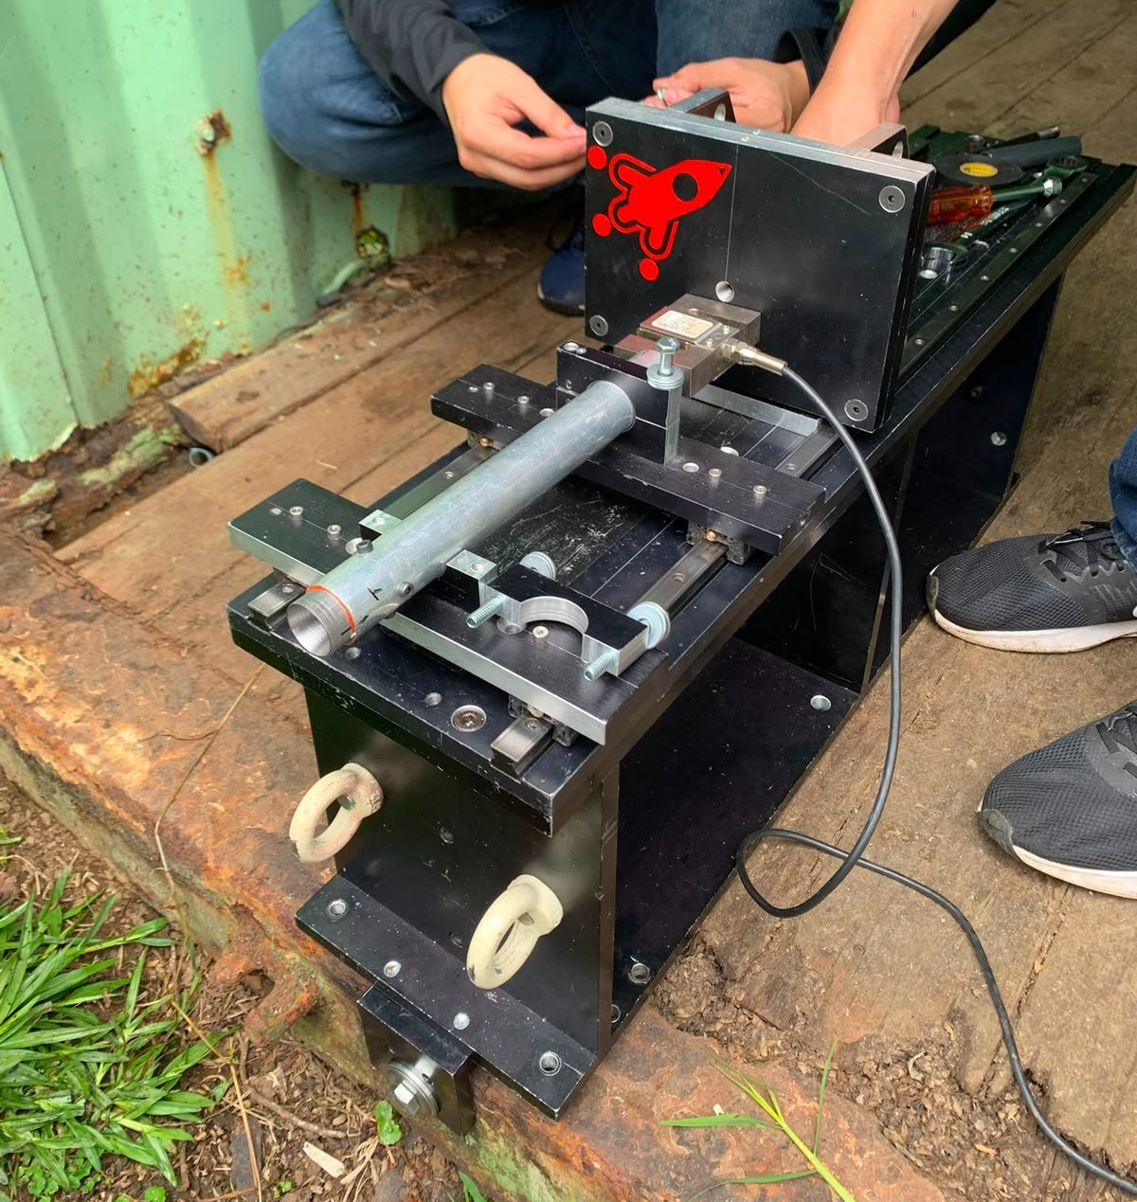
LO QUE YA SE PUEDE CONSTRUIR
Encendido estático de un motor mucho más potente, en el mismo evento. La capacidad existe; el sitio donde probarla, no.
Notes:
Jorge

Slide 4

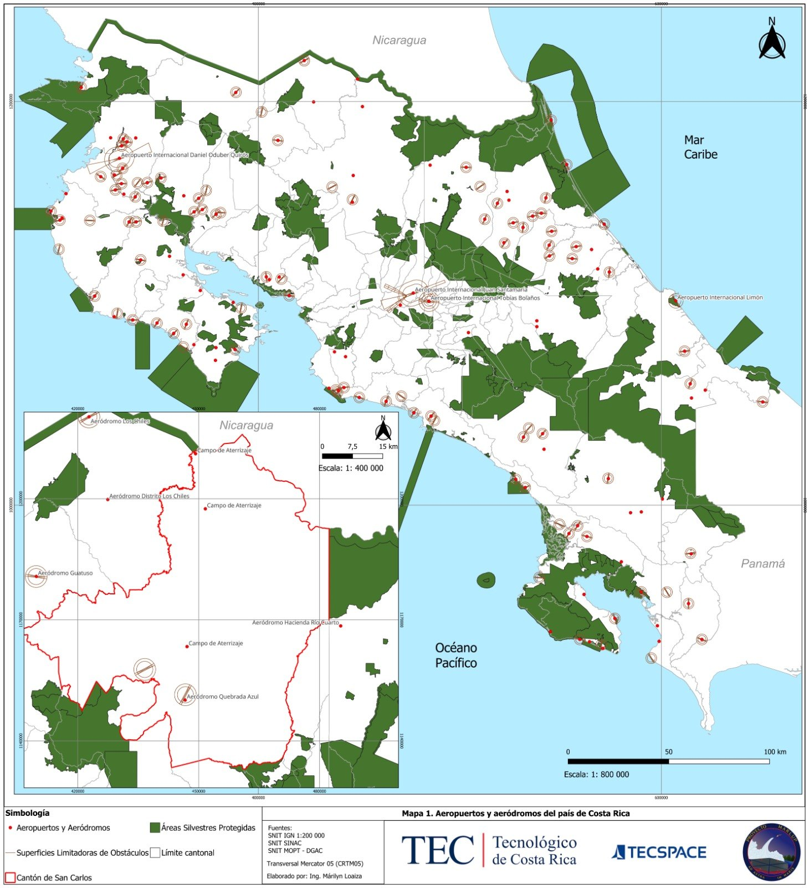
  Zonas aéreas restringida
  ≈26% de la superficie terrestre es area silvestre protegida. [4]
¿Desde
Tierra?

Slide 5
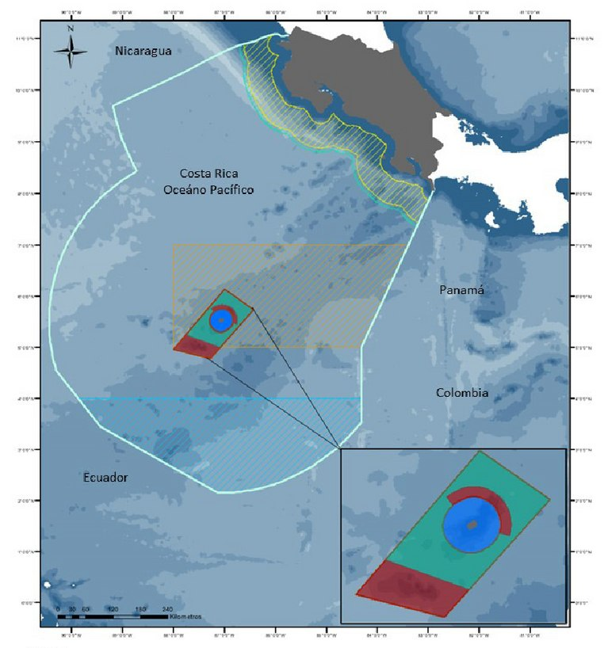
  Área marítima libre 530.903,60 km². [3]
  Aprovechamiento del área marítima económica exclusiva
¿Desde el
Agua?

Slide 6
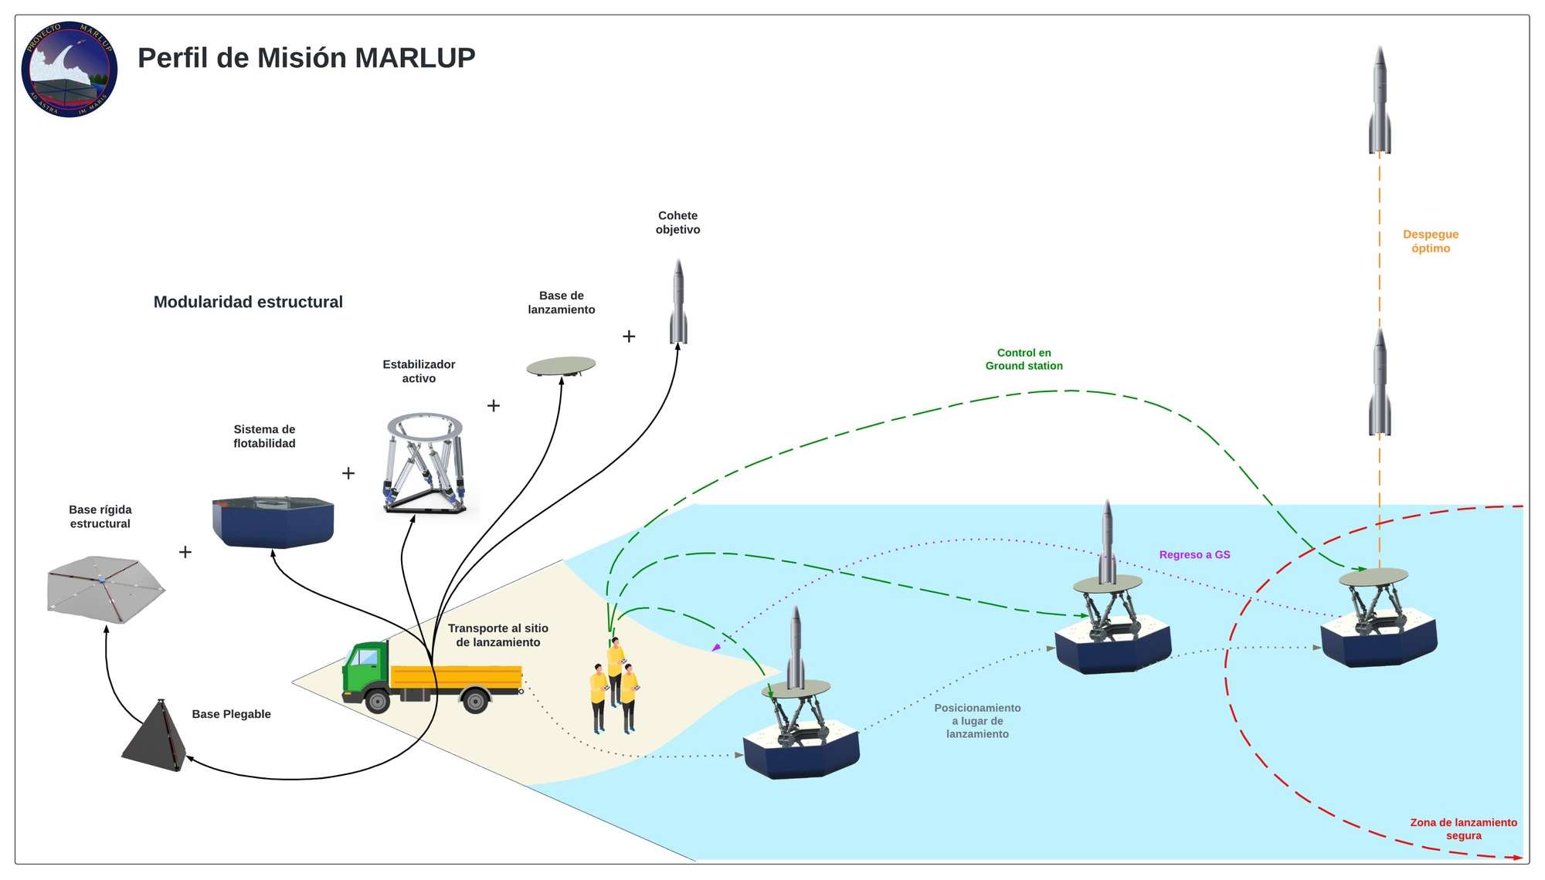

Slide 7
Línea de
Desarrollo de los Prototipos
2- Gemelo digital de la plataforma
3- Controladores
1- Base flotante

Slide 8
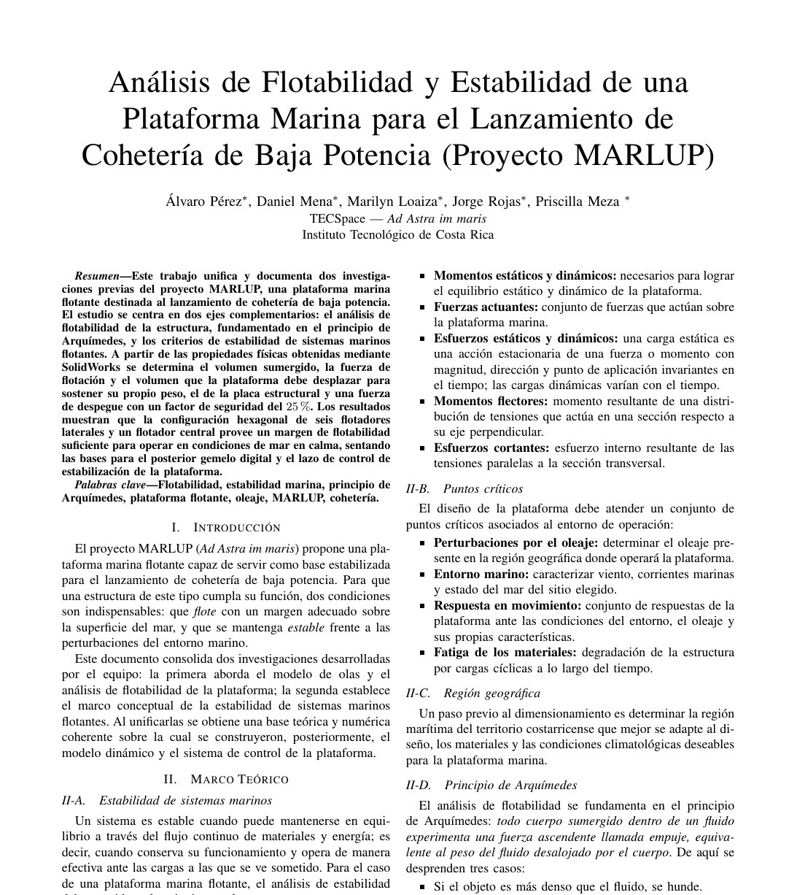

Slide 9
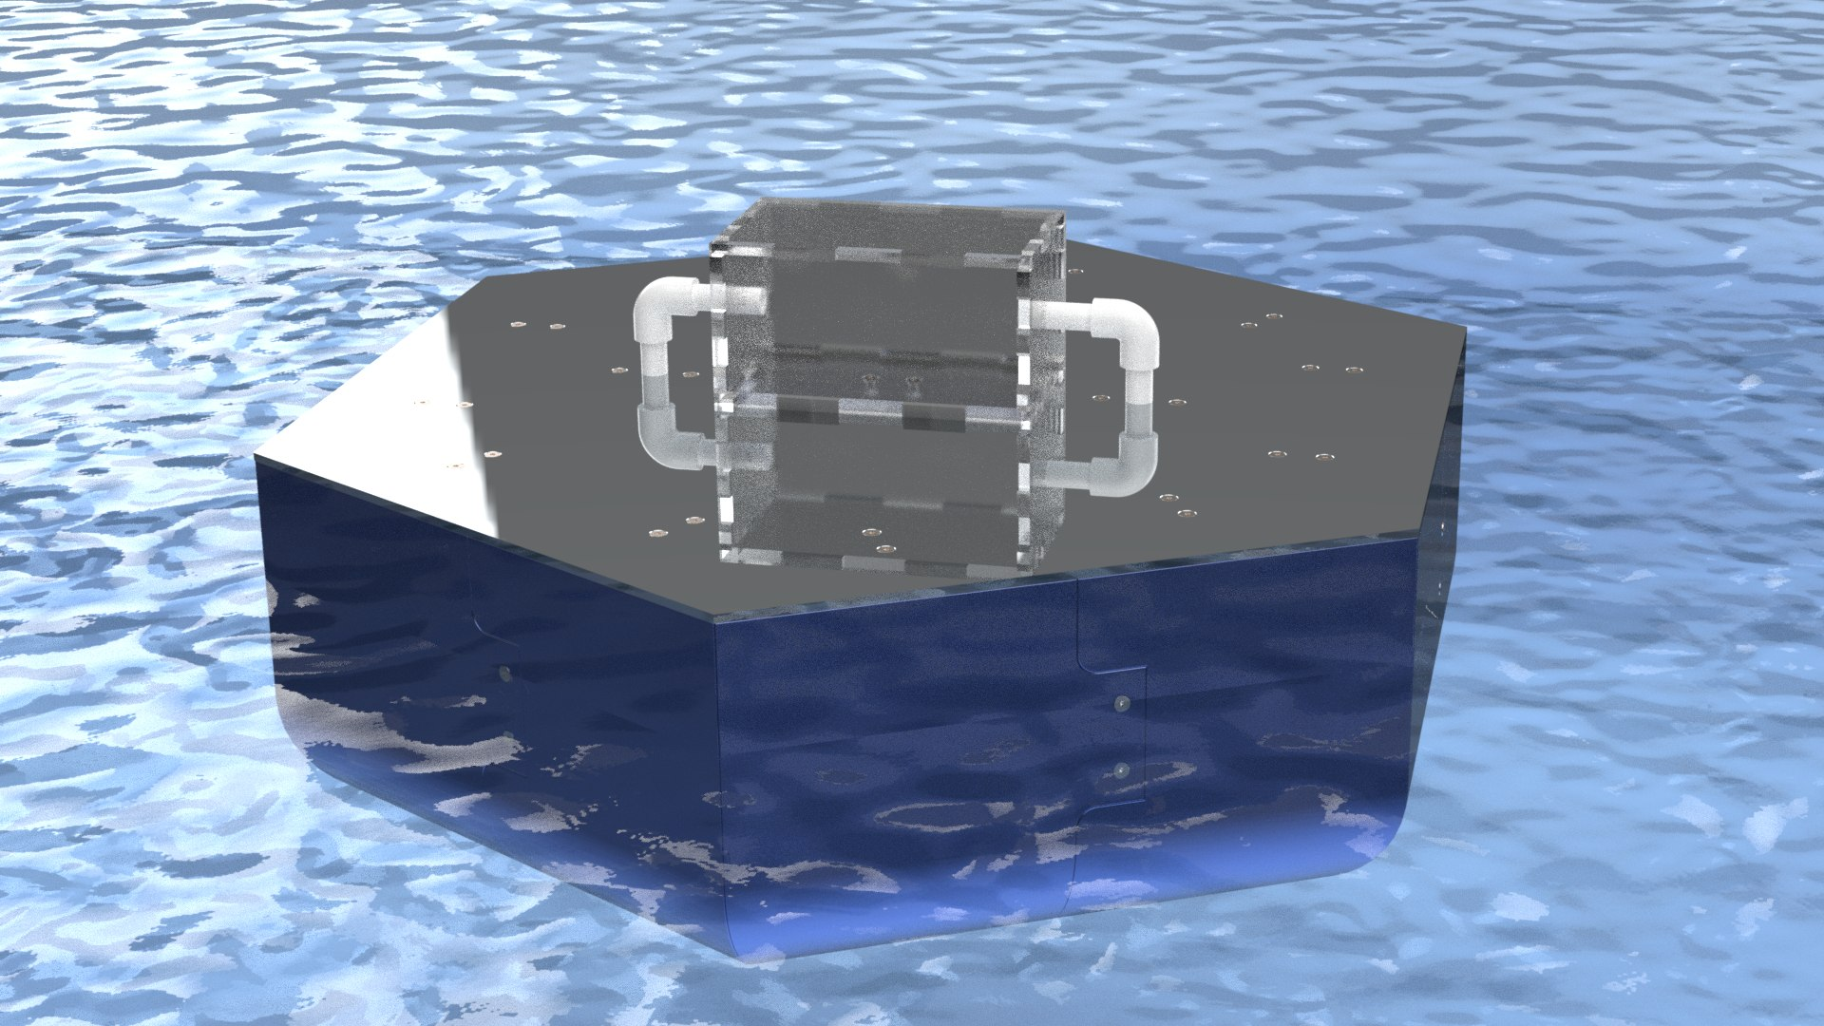
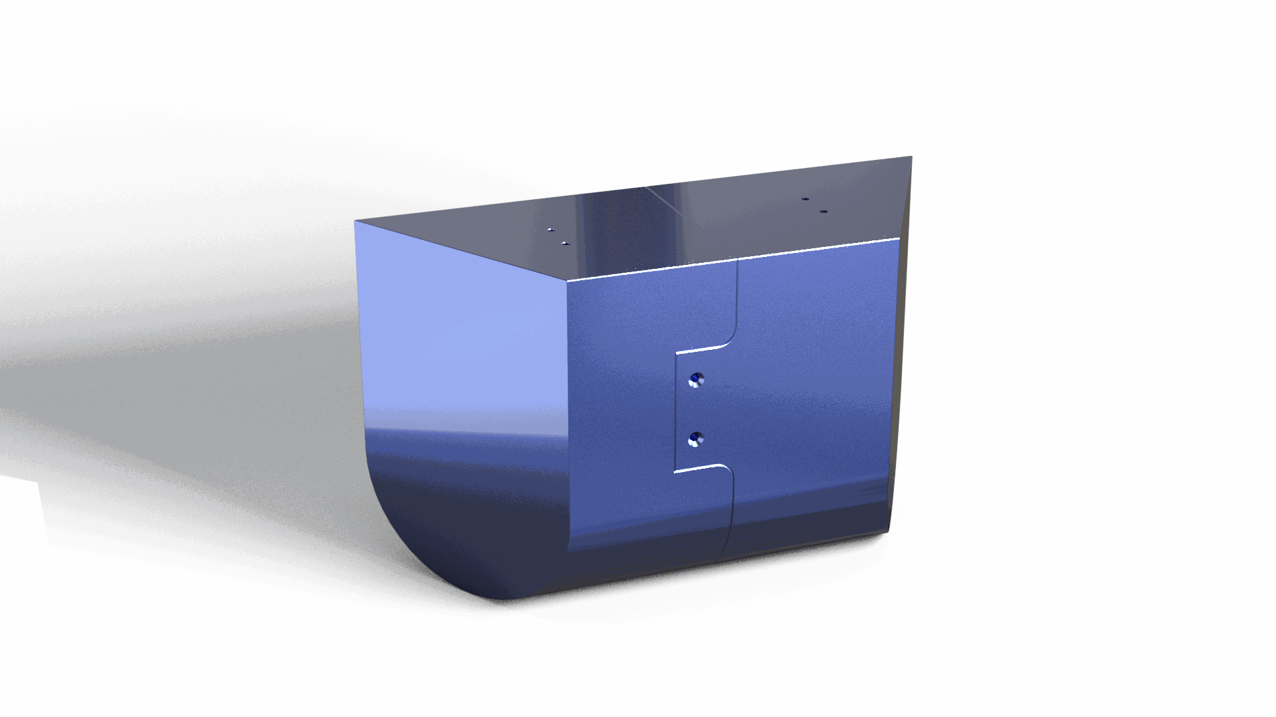
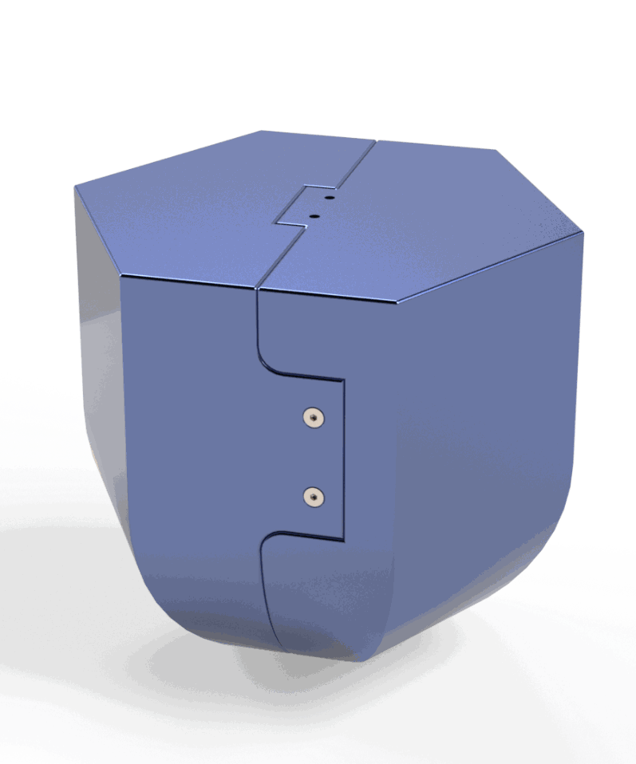
Línea de
Desarrollo de Prototipos
Base flotante
  Estructura estable
  Medición y almacenamiento de parámetros inerciales
  Comunicación OBC-GS

Slide 10
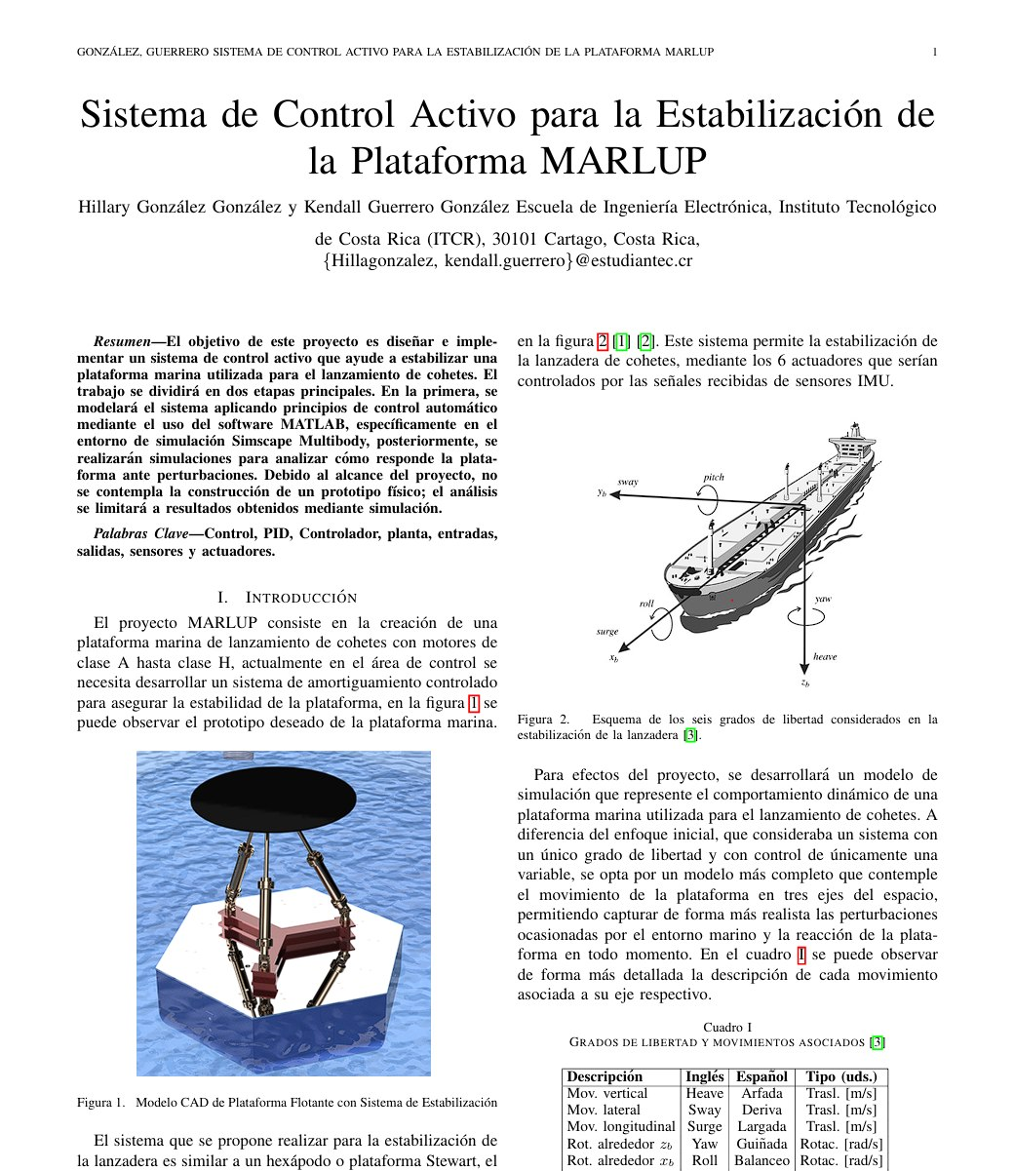
Notes:
Kaleb

Slide 11
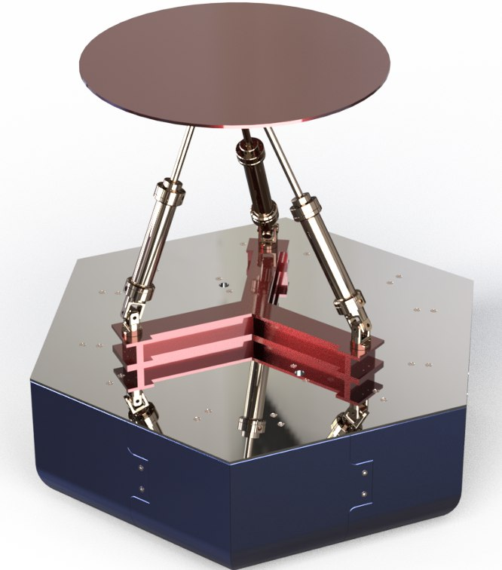
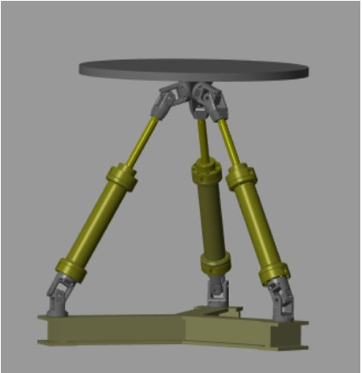
Línea de
Desarrollo de Prototipos
Gemelo digital de la plataforma
  Desarrollo e implementación de un amortiguador activo. [1]

Slide 12
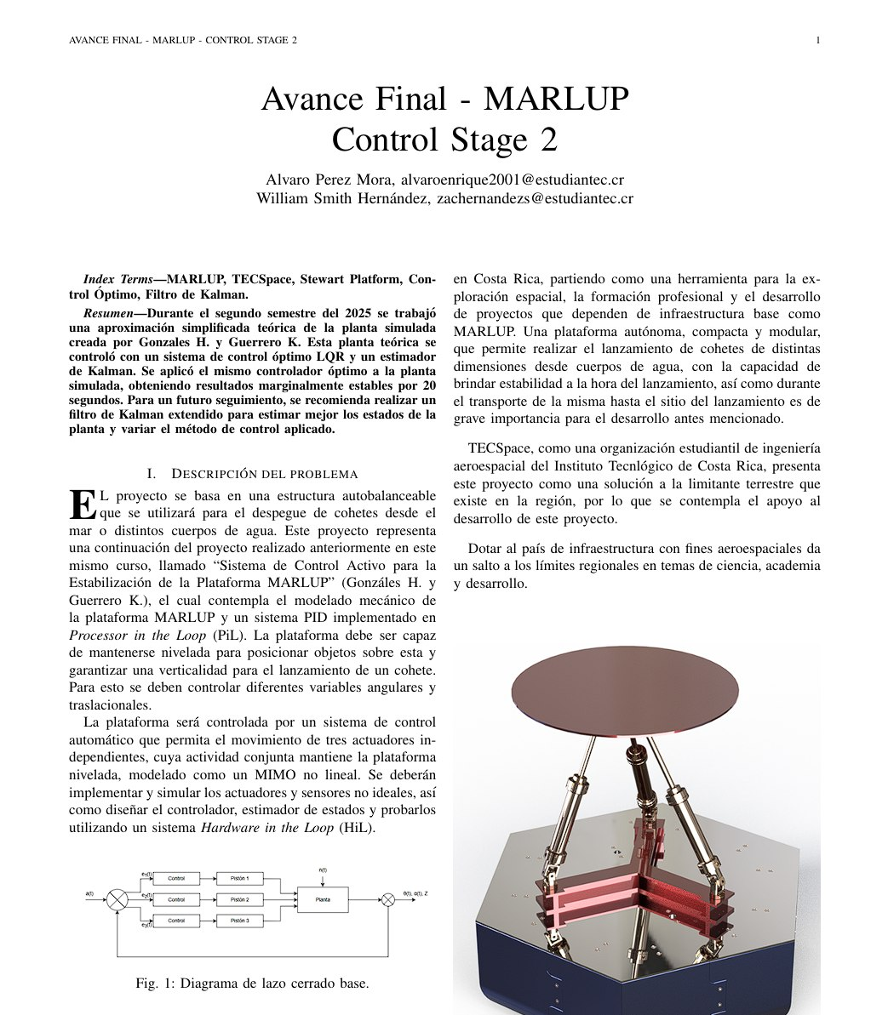
Notes:
Jorge

Slide 13
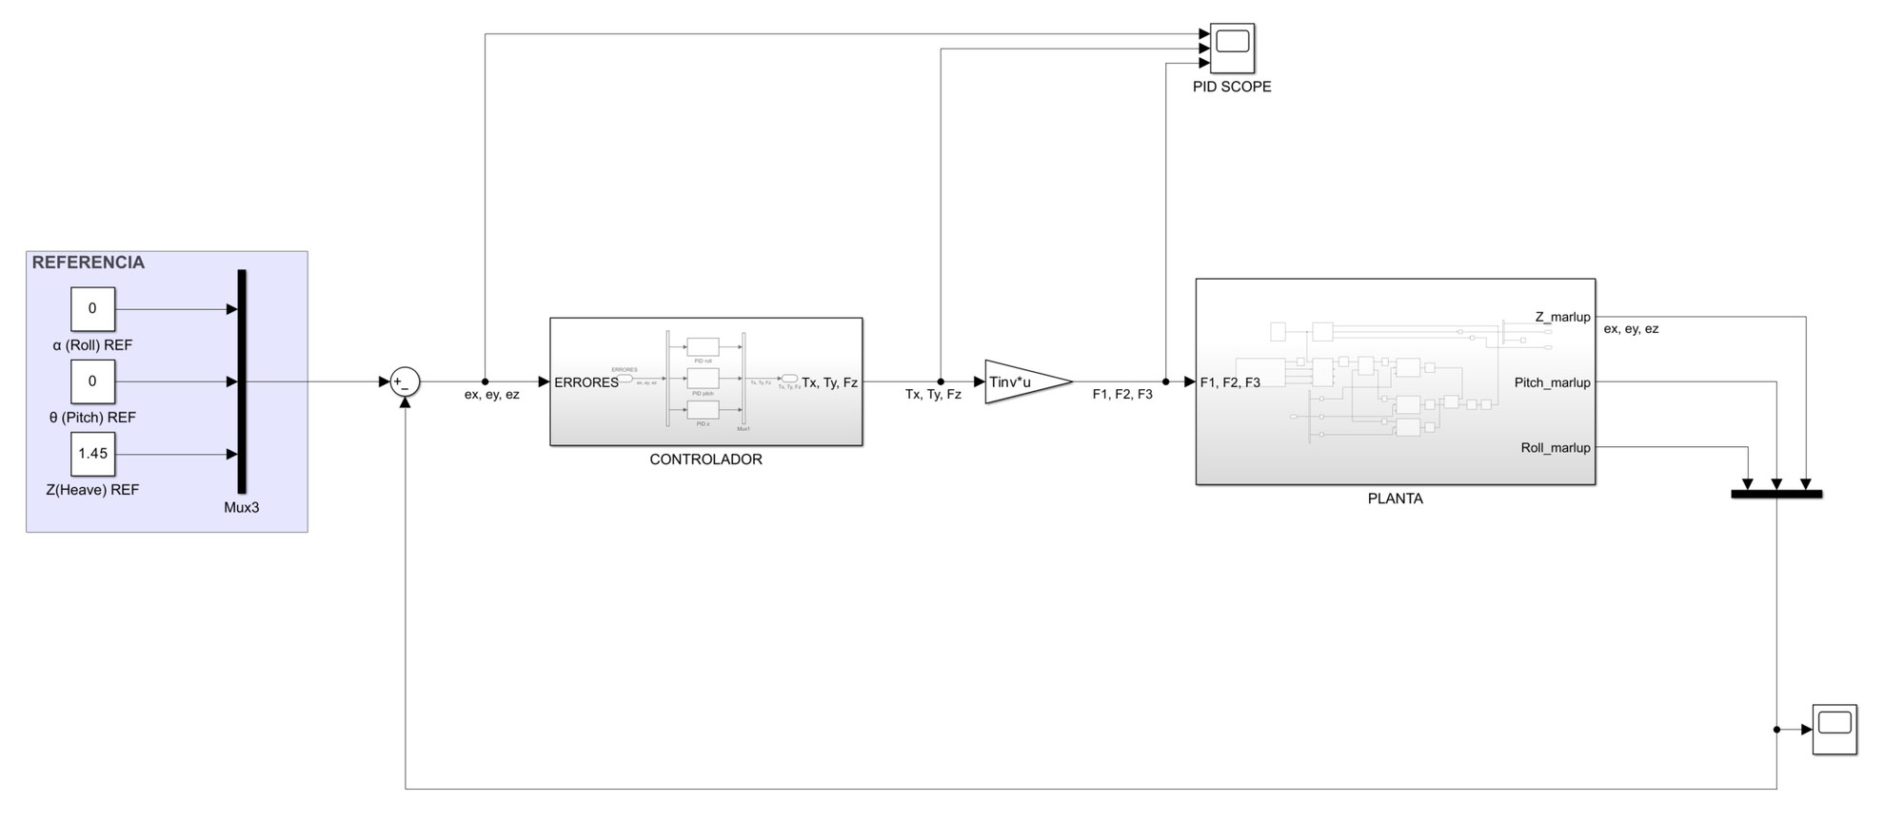
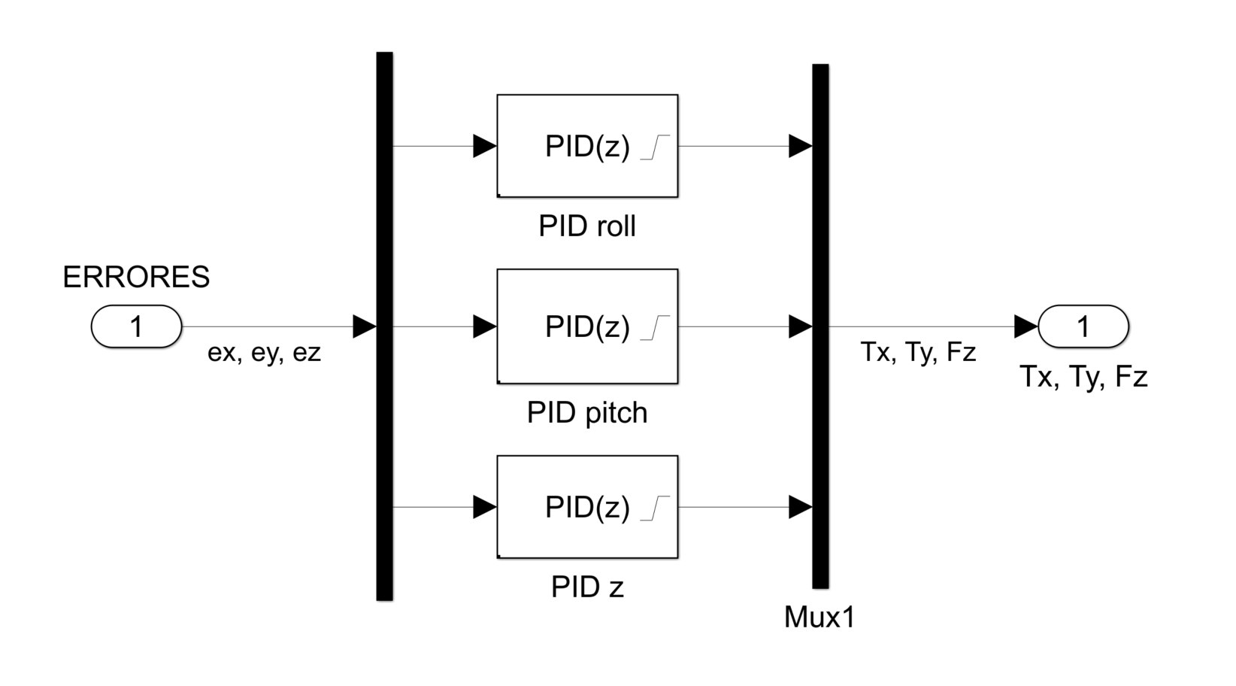
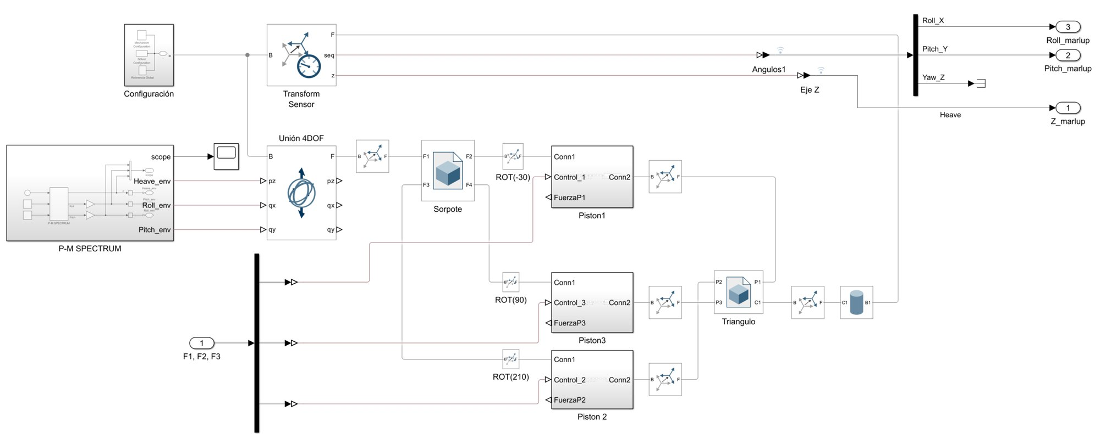
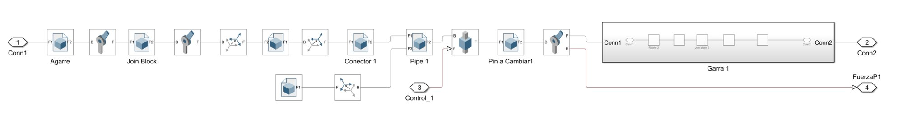
Modelo de Simulink
Línea de
Desarrollo de Prototipos
Controlador PID MIMO
Planta de control
Controladores
  PID [1]
  LQR [2]
  Cinematica inversa
Modelo del piston [5]

Slide 14
Objetivo general
Diseñar e implementar un sistema de control activo que permite la estabilización de la plataforma MARLUP, integrando la dinámica realista de actuadores y sensores con validación en entornos de simulación y un sistema HiL.
Notes:
Kaleb

Slide 15
Objetivos específicos
Diseñar y simular el modelo dinámico de los actuadores de la planta.
Incorporar sensores que representen dispositivos reales como IMU Y encoder lineal.
Diseñar controladores para la estabilización de las variables deseadas.
Implementar un sistema PIL para simular el comportamiento de la planta y el controlador.
Notes:
Kaleb

Slide 16
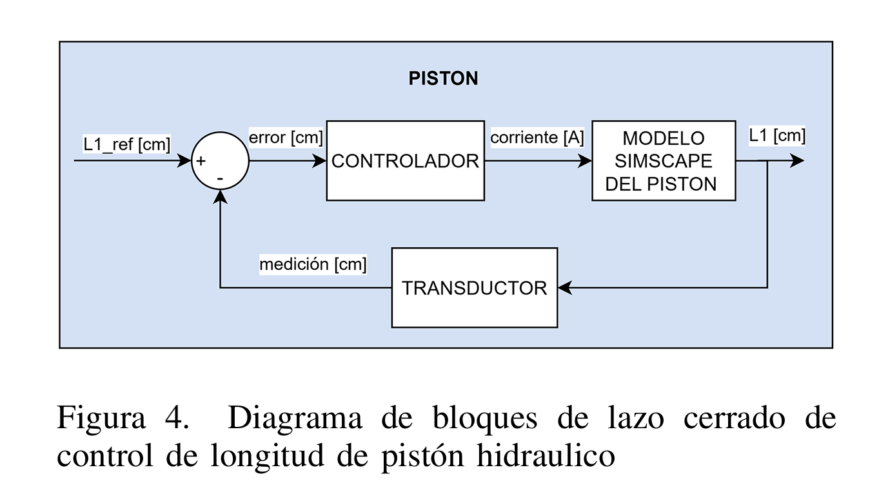
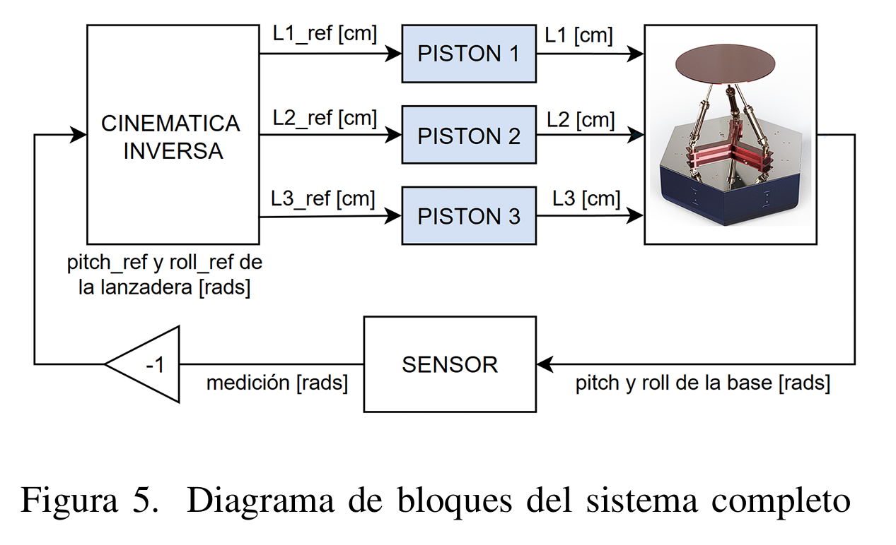
Nuevo planteamiento
Notes:
Kaleb

Slide 17
Requerimientos de control
Tiempo de estabilización: < 2s
Sobreimpulso maximo ⩽ 10%
Error en régimen permanente < 0.2°
Notes:
Kaleb

Slide 18
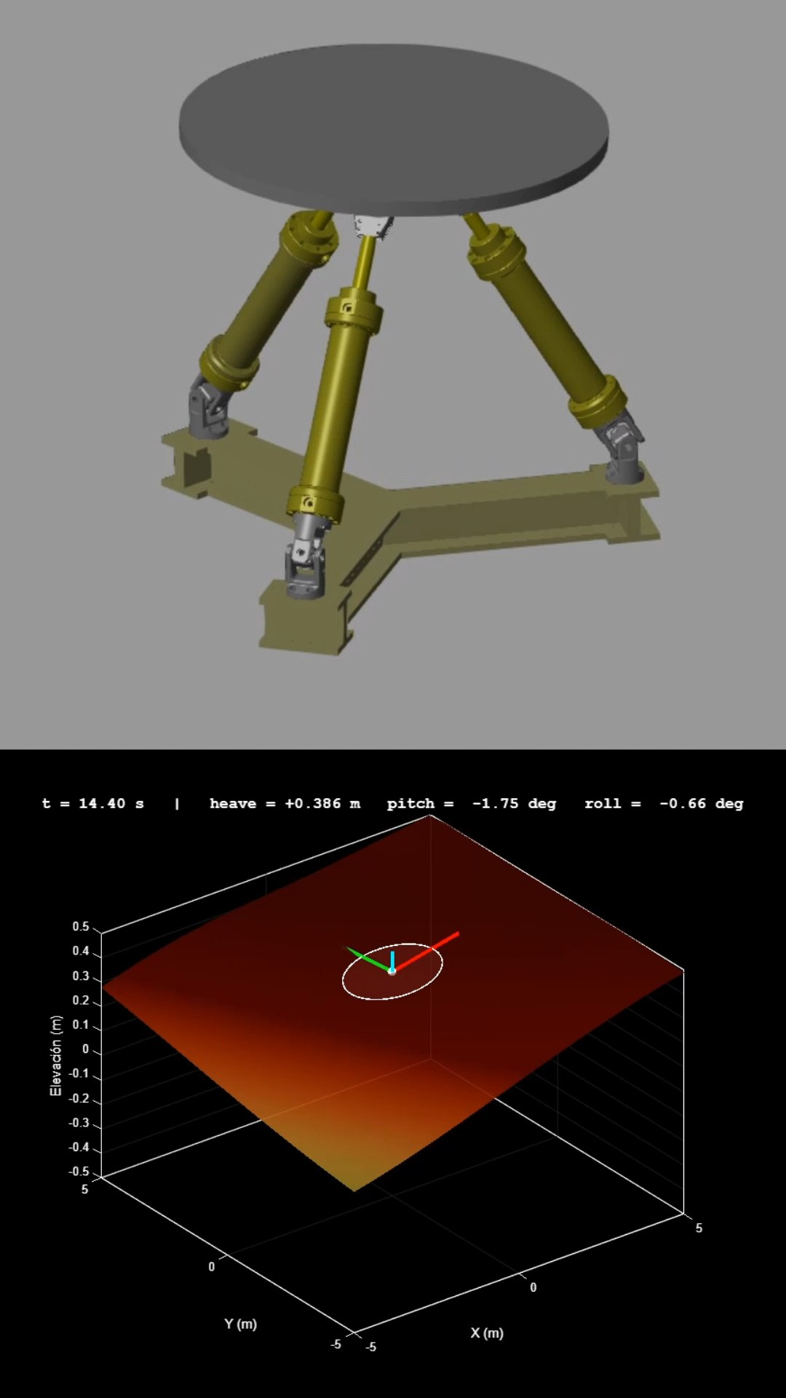
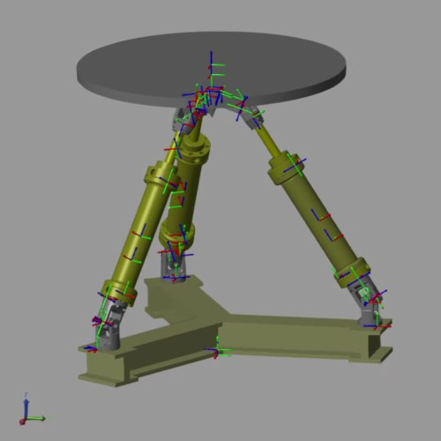
RESULTADOS
Notes:
Alvaro

Slide 19
Referencias
  [1] H. González y K. Guerrero, “Sistema de Control Activo para la Estabilización de la Plataforma MARLUP,” Instituto Tecnológico de Costa Rica, 2025.
  [2] Á. Pérez Mora y W. Smith Hernández, “Avance Final — MARLUP: Control Stage 2,” Laboratorio de Control Automático, Instituto Tecnológico de Costa Rica, 2025.
  [3] Instituto Geográfico Nacional, “Estado actual de los límites marítimos de Costa Rica,” Registro Nacional, Costa Rica. [En línea]. Disponible: https://www.rnpdigital.com/Estado%20Limites%20Maritimos%20de%20CR-IGN.pdf
  [4] Sistema Nacional de Áreas de Conservación, “SINAC en Números: Informe anual de estadísticas SEMEC,” Costa Rica.
  [5] Bosch Rexroth AG, “Hydraulic cylinder, mill type, series CDH1/CGH1,” Hoja de datos RE 17331, Lohr am Main, Alemania, 2005.

Slide 20

¡Gracias!

